Slide 1
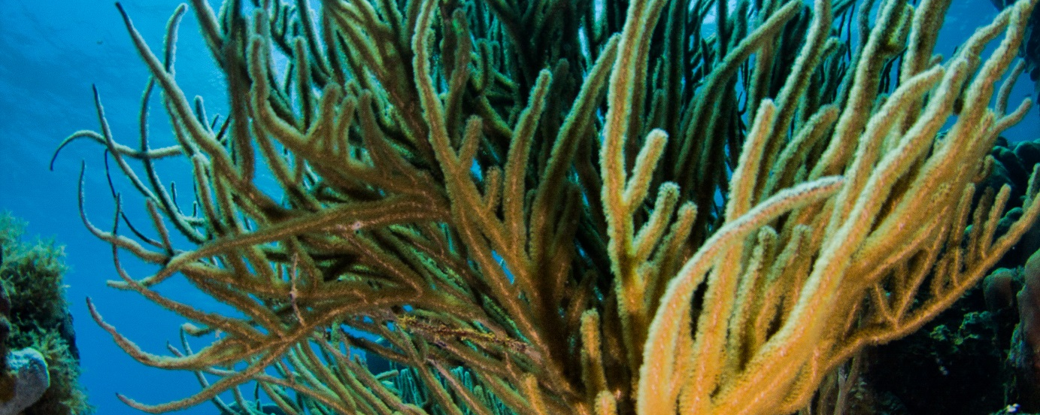

Reunión de Medio Término del Proyecto CLME+, 18-20 Junio, Panamá
SUBTEMA 7.3 DE LA AGENDA –
Producto 1.2. Mecanismos Nacionales de Coordinación Intersectorial (NIC) en funcionamiento
(incluidas las interfaces ciencia-política)
Catalizar la ejecución del Programa de Acción Estratégica de los GEM del Caribe y la Plataforma Continental del
Norte de Brasil (2015-2020)

Slide 2
Los NIC mejoran
los procesos de consulta y coordinación a nivel nacional
los vínculos a nivel nacional con la gobernanza marina (sub)regional
Los NIC son importantes para lograr la plena identificación del país con el PAE del CLME+ y la Ejecución del Proyecto CLME+
Los NIC impactan positivamente la eficacia del PAE y la gobernanza y ejecución del proyecto, incluidos los enfoques MBE/EEP

Slide 3
El establecimiento y operacionalización de los NIC es responsabilidad del país
El Proyecto CLME+ ofrece apoyo y orientación para la institucionalización de los NIC
El objetivo:
Mecanismos de NIC sostenibles en operación en por lo menos 60 % de los países participantes en el CLME+ para finales de 2019
60% para 2019

Slide 4
What is the function of a a NIC?
NIC
Scaling up
Scaling down
Connecting actors
Integrating interests

Slide 5
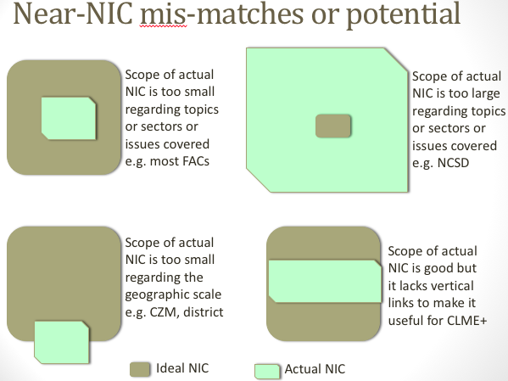
Naturaleza del NIC; Nombre del NIC
Mandato; legal/administrativo
Cobertura sectorial/temática
Inclusión de actores (y de género)
Documentos; transparencia; rendición de cuentas
Entorno propicio para la participación
Revisión institucionalizada (aprender, adaptarse)
Escala de valoración: participación, transparencia
Escala de valoración: rendición de cuentas, receptividad
NIC en el tiempo: pasado, presente y planificación
Pueden relajarse los criterios de NIC para alcanzar el 60 %

Slide 6
Informe de la Encuesta de Mecanismos Nacionales de Coordinación Intersectorial (NIC) de 2016
Guías de Buenas Prácticas para el Éxito de los Mecanismos Nacionales de Coordinación Intersectorial (NIC) de 2017
[https://www.cavehill.uwi.edu/cermes/news/technical-reports.aspx]

Slide 7
NIC | Cercano a NIC | Sin NIC
Brasil | Aruba | Anguilla
Islas Caimán | Bahamas | Antigua y Barbuda
Colombia | Belice | Barbados
Guayana Francesa | Bonaire, San Eustaquio, Saba | Islas Vírgenes Británicas
Granada | Costa Rica | Cuba
México | Curaçao | Dominica
Puerto Rico/Islas Vírgenes de EE.UU. | Guatemala | República Dominicana
Nicaragua | Guyana | Guadalupe
 | Jamaica | Honduras
 | Montserrat | Panamá
 | Trinidad y Tobago | San Bartolomé
 |  | Saint Kitts y Nevis
 |  | Venezuela
Situación reportada en 2016
La información nueva es limitada debido a que no es fácil de obtener en línea ni mediante entrevistas. Es difícil verificar los datos procedentes de entrevistas.
NIC + Cercano a NIC aproximadamente el 60 %

Slide 8
NIC | Near NIC | No NIC
Brazil | Aruba | Anguilla
Cayman Islands | Bahamas | Antigua and Barbuda
Colombia | Belize | Barbados
Cuba | Bonaire, St. Eustatius, Saba | British Virgin Islands
French Guiana | Costa Rica | Dominica
Grenada | Curacao | Dominican Republic
Mexico | Guyana | Guadeloupe
Puerto Rico/USVI | Jamaica | Guatemala
Nicaragua | Montserrat | Haiti
 | Trinidad and Tobago | Honduras
 |  | Panama
 |  | St. Barts
 |  | St Kitts and Nevis
 |  | St Lucia
 |  | St. Vincent and the Grenadines
 |  | Turks and Caicos
 |  | Venezuela
Situación en 2018 con algunos países adicionales encuestados
Nueva información adquirida principalmente añadida al No NIC. Continua siendo difícil validar data. Aún se cuenta con poca información sobre género.
Nic+ Near NIC alrededor de 53%.

Slide 9
El estado y las tendencias de NIC son complejas
Compilar historias de NIC por país
Incluidos en investigación de PhD desde 2017
Pronto estará en colaboración con OECO CROP
Colaboración a través de LME:LEARN
Pronto se pondrá en línea información verificada
Dificultades pagando por información de los países
Importancia de los subproyectos
Necesidad de colaboradores del país
Busca investigadores de la gobernanza
La transparencia en línea es útil

Slide 10
Perspectivas y pasos que seguir
El CERMES de la UWI:
Seguirá recopilando información sobre los NIC a través de búsquedas en línea, entrevistas, visitas sobre el terreno, etc.
Ofrecerá información sobre los NIC a través de una plataforma en línea cuando esté completa y adecuadamente verificada
Apoyará a los NIC en al menos 2 países sin respaldo de subproyectos o asociados del CLME+
Analizará la gobernanza, el género y otras dimensiones de NIC en una investigación doctoral en curso
Actualizará las guías de NIC y compartirá información sobre éxitos de NIC a través de IW y de LME:LEARN

Slide 11
Perspectivas y pasos que seguir
Se espera que el Comité Directivo del Proyecto CLME+ y los países:
Ofrezcan información sobre NIC y apoyo en especie a la investigación para apoyar el trabajo del CERMES de la UWI
Demuestren la asimilación de las buenas prácticas de NIC y el uso activo de NIC para alcanzar la meta del 60 %

Slide 12
Reunión del Medio Término del Proyecto CLME+, 18-20 Junio, Panamá
Fin
Catalizar la ejecución del Programa de Acción Estratégica de los GEM del Caribe y la Plataforma Continental del
Norte de Brasil (2015-2020)

